Slide 1
Os uhla

Slide 2
Ako rozdelíme uhol na dva rovnaké časti?
Zober si pripravený farebný papier.
Koľko vidíš pravých uhlov?
Papier prelož tak, že stranu v jednom rohu prilož k druhej strane (tak ako na obrázku).

Slide 3
Vystri papier.
Čo vidíš?
Po rozložení uvidíme polpriamku, ktorá pôvodný pravý uhol rozdelila na dve rovnaké časti.
Každá časť má teda rovnaký uhol, ktorý meria ..............
Takáto priamka sa nazýva os uhla.
45°
45°
45°

Slide 4
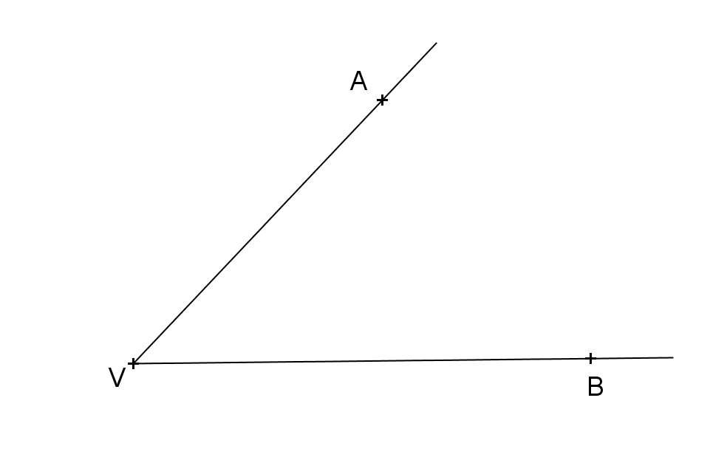
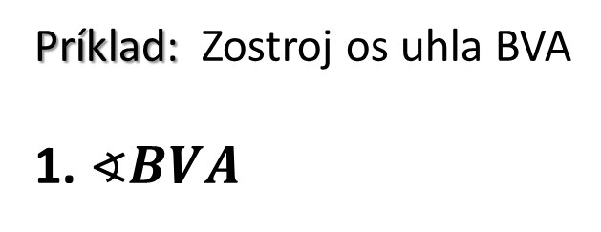
Konštrukcia osi uhla:
Príklad: Zostroj os uhla BVA
1. $∢BVA$

Slide 5
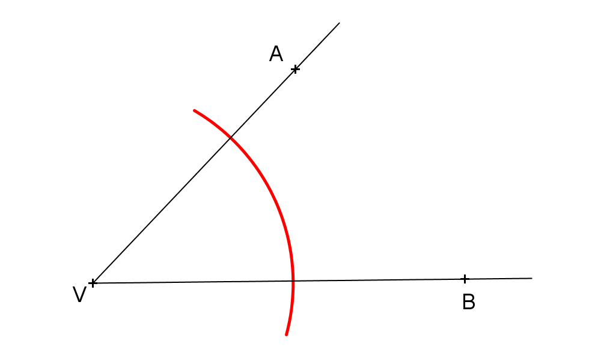
Kružidlom zostrojíme kružnicu k so stredom v bode V a ľubovoľným polomerom r.
2. k; k(V, r)
k
r

Slide 6
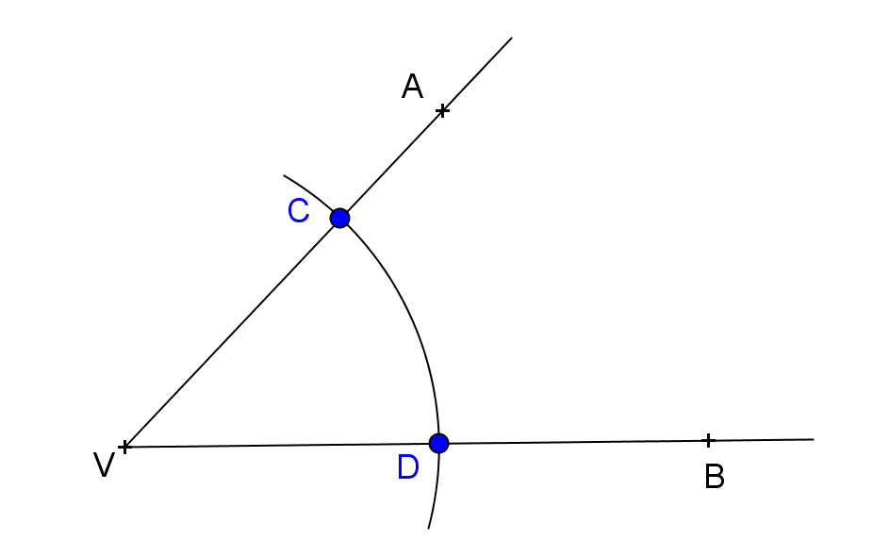

Priesečníky ramien uhla a kružnice označíme bodmi C,D.
3. C; C$∈k∩$ VA
4. D; D$∈k∩$ VB
k

Slide 7
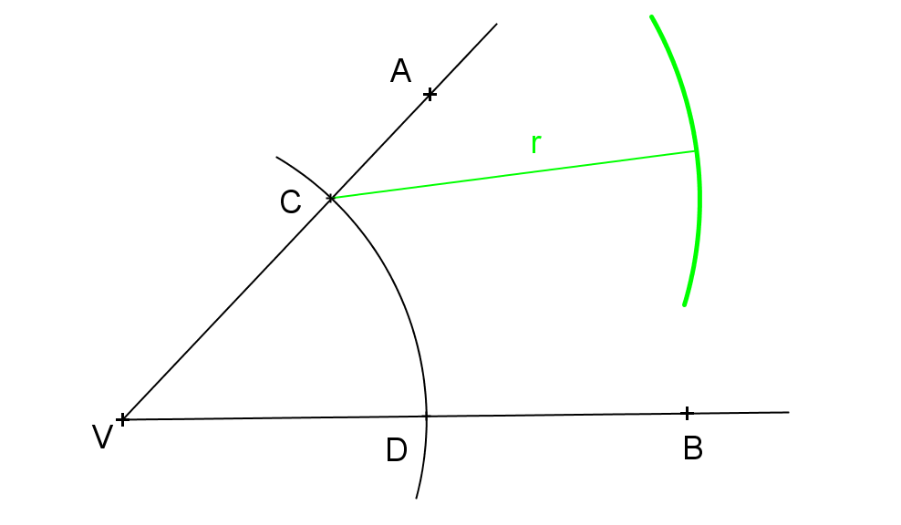
Z bodu C zostrojíme kružnicu k₁ s ľubovoľným polomerom r₁.
k₁
5. k₁; k₁ (C,r₁)
k
k
r₁

Slide 8
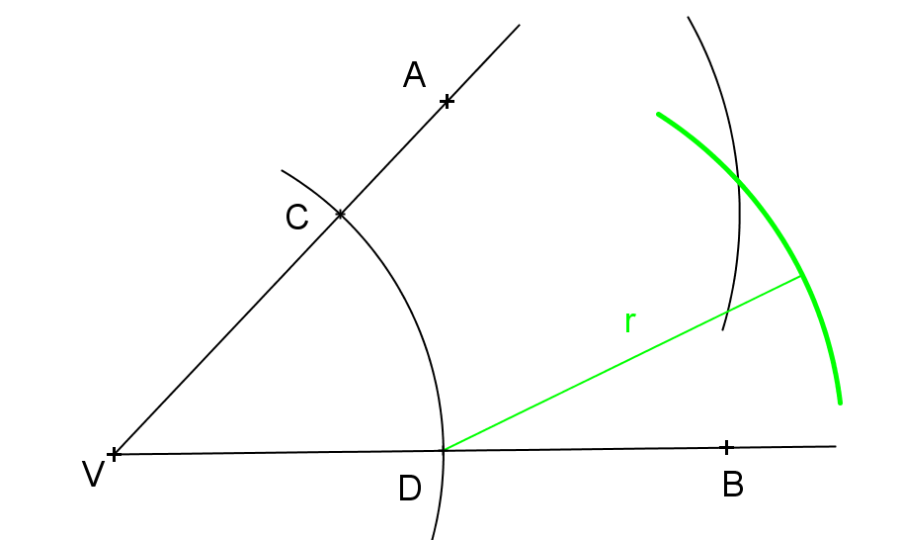
Z bodu D zostrojíme takú istú kružnicu ako z bodu C.
k₁
6. k₂; k₂ (D,r₁)
k
r₁
k₂

Slide 9
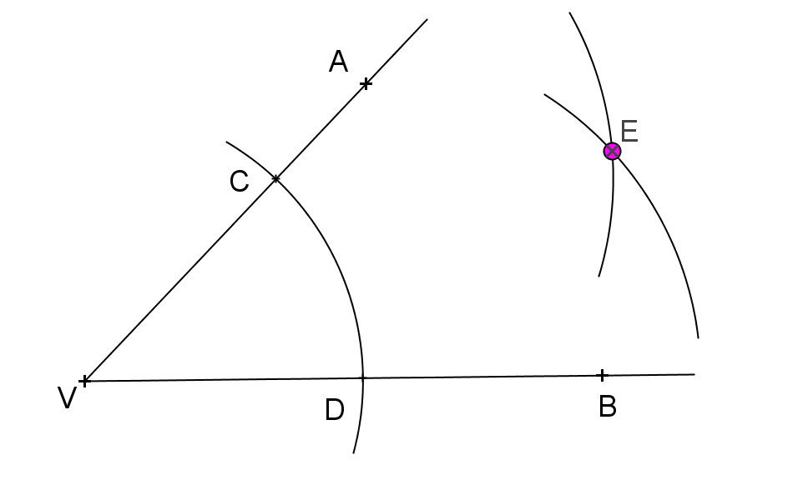

Priesečník kružníc k₁ a k₂ označíme bodom E.
7. E; E$∈k1∩$ $k2$
k₁
k
k₂

Slide 10
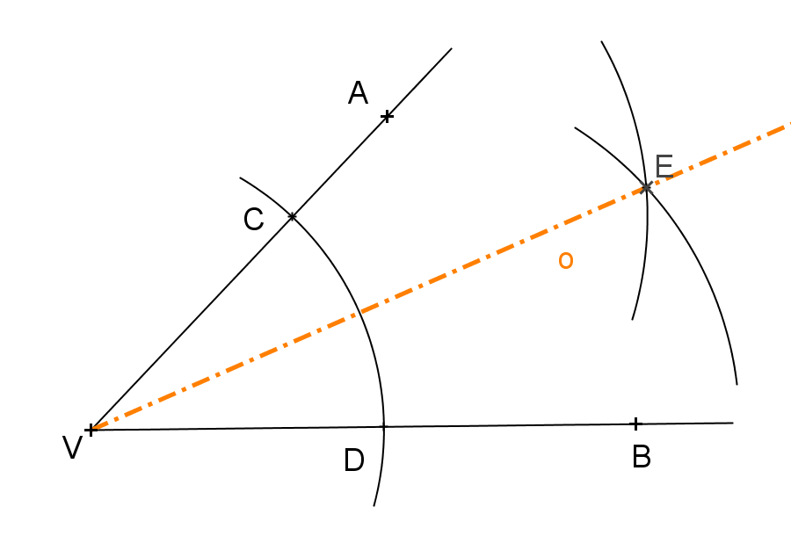

Bodkočiarkovane narysujeme polpriamku VE. Polpriamka VE je os uhla BVA.
8. o; o = VE
l$∢$ EVA I= l $∢$ EVA l
$$∢$$
k₁
k
k₂

Slide 11
ZOPAKUJME SI !
Os uhla delí uhol na dva .................... uhly.
Delí uhol na dve ......................... časti.
Os uhla rysujeme ............................ čiarou.
Os uhla prechádza vždy .................... uhla.
zhodné
rovnaké
bodkočiarkovanou
vrcholom

